Slide 1

Session d’été 2020 Adapter mon cours présentiel en cours à distance

Slide 2
Sommaire
1. Infos institutionnelles (calendrier et ententes d'évaluation)
2. Analyser brièvement le cours
3. Planifier les séances
4. Choisir les activités et les modalités d'évaluation
5. Penser à la communication et à l'encadrement
6. Mettre en œuvre la prestation d'enseignement

Slide 3
Calendrier été 2020
Trimestre d’été (reg.)
Trimestre d’été (int.)
Abandon sans mention d’échec (int.)
Abandon sans mention d’échec (reg.)
11 mai 23 juin
28 août
4 mai
2 juillet 9 juillet 14 août 20 août
Date limite de remise des résultats (reg.)
Date limite de remise des résultats (int.)
http://www.registrariat.uqam.ca/Pdf/calendrier/calendrier2021.pdf
Notes:
Repère.
DANS LE DOMAINE DE L’ÉDUCATION, THOMAZET (2008) IDENTIFIE PRINCIPALEMENT 3 PÉRIODES.
ségrégative
intégrative
inclusive
À SOULIGNER ICI, À LA SUITE DE THOMAZET ET D’UNE MAJORITÉ D’AUTEURS :
qu’il y a une coupure certaine entre les idées des périodes 2 et 3;
on parle donc d’une distinction marquée à faire entre l’intégration scolaire et l’ÉI alors que les deux termes sont souvent employés, à tort, comme synonymes (voir la section 1.2 qui porte sur ce qui les distingue).
Que de nombreux SYSTÈMES ÉDUCATIFS SONT ENCORE DANS UN MODÈLE À DEUX FILIALES (agence européenne pour le développement et l,éducation
Cette évolution a été reprise récemment dans un document du conseil supérieur de l’éducation

Slide 4
Rappel sur les ententes d’évaluation
Règlement 5 et 8
Entente entre l’enseignant.e et les étudiants.es à propos :
du nombre d’évaluations prévues au cours du trimestre,
des échéances de ces évaluations,
de la pondération des contenus ou objets d’évaluation.
Obligatoire même à distance
Adoptée à la majorité des étudiants.es inscrits et présents le jour de la discussion sur l’entente
Précédée d’une période d’échange
https://ssa.uqam.ca/nos-services/programmation-et-reglementation/premier-cycle/entente-evaluation/13-etudes/premier-cycle/214-foire-aux-questions.html
Notes:
Règlement no. 5
« 7.9.3 Procédure
Cette entente doit être consignée et doit intervenir dans les deux semaines qui suivent le début officiel des cours (ou dans un laps de temps proportionnel s'il s'agit d'un cours à horaire spécial). L'entente à laquelle souscrivent la professeure, le professeur, la chargée de cours, le chargé de cours, la, le maître de langues et la majorité des étudiantes, étudiants présents doit être signée par la professeure, le professeur, la chargée de cours, le chargé de cours, la, le maître de langues et par deux étudiantes, étudiants du groupe-cours qui agissent alors à titre de témoins. »

Slide 5
Comment discuter, faire signer et transmettre les ententes d’évaluation à distance?
Infos institutionnelles à recevoir concernant les procédures pour:
Discuter des ententes d'évaluation à distance
En mode synchrone
En mode asynchrone
Faire signer les ententes d'évaluation à distance
Transmettre et diffuser l’entente d’évaluation à distance
Notes:
Règlement no. 5
« 7.9.3 Procédure
Cette entente doit être consignée et doit intervenir dans les deux semaines qui suivent le début officiel des cours (ou dans un laps de temps proportionnel s'il s'agit d'un cours à horaire spécial). L'entente à laquelle souscrivent la professeure, le professeur, la chargée de cours, le chargé de cours, la, le maître de langues et la majorité des étudiantes, étudiants présents doit être signée par la professeure, le professeur, la chargée de cours, le chargé de cours, la, le maître de langues et par deux étudiantes, étudiants du groupe-cours qui agissent alors à titre de témoins. »

Slide 6
2. Analyser brièvement le cours
Le profil des étudiants.es du cours
Hétérogénéité
Matériel disponible et/ou à développer
Nouveau cours ou non
Ressources réutilisables
Nouvelles ressources à trouver
Plateforme utilisée
Outils numériques
Survol du cours
Taille du groupe
Habiletés technologiques
Type (distance, hybride, bimodal)
Objectif final
Évaluation finale
Préalables

Slide 7
3. Planifier les séances
Progression des objectifs visés (du plus simple au plus complexe)
Les objectifs d'apprentissage : clairs et réalistes
Rédigés du point de vue de l’étudiant
Verbes d’action (Bloom)
Spécifiques (ex.: « Expliquer » plutôt que « comprendre »)
3 par séance de cours maximum
Répartition sur le nombre de séances de cours disponibles
Choix synchrone ou asynchrone
Séance d'introduction
Séances dédiées à l'évaluation ?

Slide 8
3. Planifier les séances (exemple de scénario)
Message d'accueil
1ère prise de contact (courriel)
Fonctionnement à distance (disponibilités, calendrier,…)
Plan de cours
Consignes pour préparer la 1ère séance
Séance 1 sur Zoom
Visite guidée de Moodle
Séance 2 Différé
Visionnement d'une capsule vidéo présentant un PowerPoint commenté
Lecture de textes et synthèse dans Moodle
Séance 3 sur Zoom
Travail en équipe (synthèse des textes)
Plénière sur les concepts 1, 2 et 3
Réponse aux questions posées dans forum Moodle
Accueil
Entente d'évaluation
Vrai ou faux (notions antérieures)
Réponse aux questions posées dans forum Moodle
Vrai ou faux (notions antérieures)
Quiz Moodle

Slide 9
4. Choisir les activités d'enseignement et les modalités d'évaluation
Le type d’objectifs d’apprentissage
Alignement activités d’enseignement, objectifs d’apprentissage et évaluation
Votre niveau de connaissance des possibilités d’enseignement et d'évaluation à distance
Activités synchrones et asynchrones
Les obstacles
Moodle, Panopto, Zoom, Teams
Avec ou sans techno
Bien structurer son cours (objectifs clairs et annoncés, calendrier présenté)
Laisser des choix :
de consultation(accès aux contenus en différé, formats word, pdf, ppt)
de durée et de forme d'évaluation
4 répondants sur 10 n’ont pas présentement accès à un espace propice au travail*
3 répondants sur 5 affirment vivre une détresse psychologique apparue ou amplifiée en raison de la COVID-19* *Analyse des résultats du sondage interassociatif sur la condition étudiante à l'QUAM en contexte de la crise de la COVID-19
Les solutions

Slide 10
OBJECTIFS GÉNÉRAUX | OBJECTIFS SPÉCIFIQUES Être capable de… | METHODES D’ENSEIGNEMENT À DISTANCE | METHODES D’ÉVALUATION À DISTANCE | OUTILS TECHNOLOGIQUES
Connaître | Associer, citer, définir, distinguer, identifier, nommer, ordonner… | Exposé magistral Visionnement de capsules vidéo ou de conférences en ligne Écoute de podcasts Lectures | Quiz (QCM, vrai ou faux, réponse courte) Liste de vérification Travail écrit (résumé) Carte conceptuelle Glossaire | Courriel Zoom (synchrone) Sondage Panopto Moodle Devoir Glossaire Questionnaire Test
Comprendre | Compléter, comparer, décrire, différencier, démontrer, discuter, extrapoler… | Discussion en ligne Questionnement pédagogique Débat | Travail écrit (question à développement, recherche) Journal de bord Carte conceptuelle Exposé oral Examen écrit | Courriel Zoom (synchrone) Moodle Devoir Glossaire Forum Questionnaire Test Journal Wiki
Appliquer | Adapter, compléter, calculer, transférer… | Démonstration Visionnement de capsules Modélisation | Résolution de problème Travail écrit (question à développement, recherche) Exposé oral Carte conceptuelle Examen écrit | Courriel Zoom (synchrone) Panopto Moodle Devoir Forum Questionnaire Test
Analyser, évaluer, créer | Catégoriser, déduire, corréler, modéliser, organiser, critiquer, recommander, juger, convaincre, concevoir, inventer… | Étude de cas Mise en situation Résolution de problème Évaluation par les pairs Autoévaluation Débat | Analyse réflexive Journal de bord Travail écrit Portfolio Exposé oral Carte conceptuelle Examen écrit | Courriel Zoom (synchrone) Panopto Moodle Devoir Atelier Questionnaire Test Poodle

Slide 11
Les modalités d'évaluation
Le tableau comparateur des types d'évaluation
Privilégiez la simplicité dans le choix de vos modalités d’évaluation
1. Partez de votre planification pédagogique et des objectifs d’apprentissage;
2. Identifiez les éléments de contenu devant être évalués;
3. Concentrez les évaluations sur l’atteinte des objectifs d’apprentissage et les éléments de compétence essentiels du cours;
4. Respectez les règlements pédagogiques institutionnels et les règles qui s’appliquent à votre département.
Rendez vos modes d'évaluation et de rétroaction accessibles
Offrez un choix entre plusieurs types d'évaluation
Rendez vos consignes et rétroactions (écrites et enregistrées) accessibles en ligne
La formation Adapter ses évaluations à distance

Slide 12
Les modalités d'évaluation
Dans Moodle ou dans un courriel :
Une mise en contexte
Le descriptif de la tâche et des objectifs d’apprentissage que l’évaluation vise à évaluer
Les consignes de réalisation et de remise
Le gabarit, si nécessaire
Un exemple de production, de performance attendue, au besoin
La grille d’évaluation

Slide 13
5. Penser à la communication et à l'encadrement (1/2)
Auto-discipline et motivation
Les services à la vie étudiante
Grilles d’évaluation
Calendrier de remise de travaux d’ici la fin de session
Vos règles de fonctionnement
Vos modes de communication privilégiés (Moodle, courriels, téléphone, Zoom)
Vos disponibilités pendant la session (plages horaires fixes? heures, jours?)
Vos délais de réponse
Soutien psychologique
https://vie-etudiante.uqam.ca/
Soutien à l’apprentissage
Soutien financier
Webinaires ou encore des dossiers thématiques

Slide 14
5. Penser à la communication et à l'encadrement (2/2)
Prise ou reprise de contact avec les étudiants.es
Accompagnement et encouragement
Encadrement et rétroaction

Slide 15
6. Mettre en œuvre la prestation d'enseignement
La prestation d’enseignement en différé (Moodle)
La prestation d’enseignement en temps réel (Zoom + ENREGISTREMENT)
L’enseignement à distance sans support technologique
Connexion à l'avance
Règles de partage d'écran et de prise de parole
Communication et envoi de documents par courriel
Session-SigleDuCours-Groupe@uqam.ca
Ex. Courts textes, capsules vidéo ou audio, PPT, livre, articles, activités Moodle
Démarche résumée
Activités par ordre séquentiel
Solution la plus inclusive

Slide 16
Synthèse

Slide 17
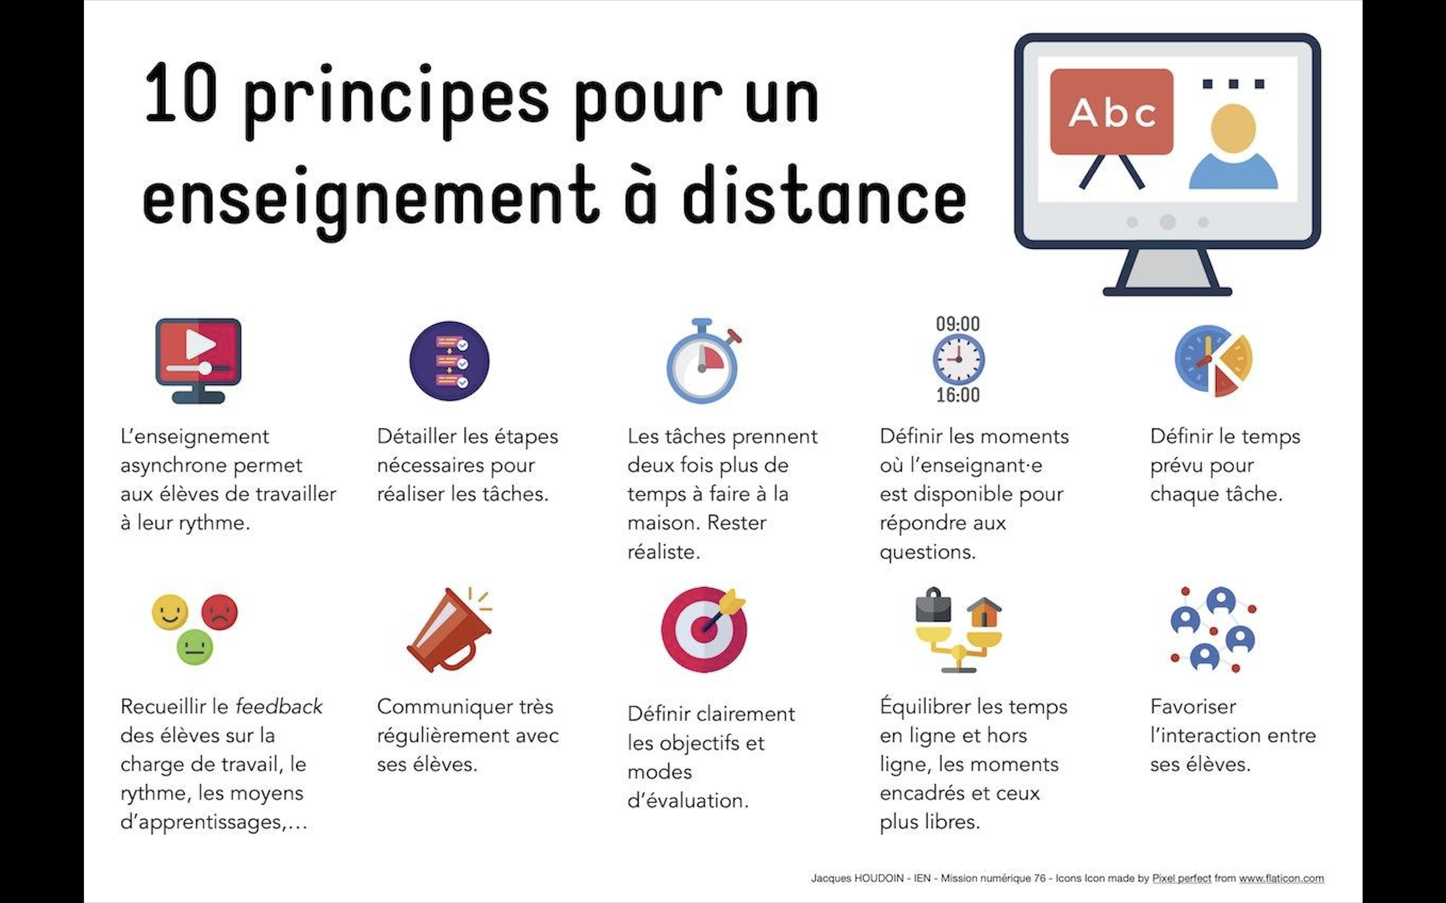

Slide 18

Les outils à votre disposition
Le site du Carrefour technopédagogique
Les formations en direct ou en différé
Les accompagnements individuels ou de groupe
Les ressources
Le clavardage en direct

Slide 19
Soutien
Faculté des sciences de l’éducation et Faculté de communication
Marina Caplain, chargée de projets technopédagogique
Viviane Boucher, conseillère pédagogique
École des sciences de la gestion
Catherine Viens, chargée de projets technopédagogiques
Céline Pechard, conseillère pédagogique
Faculté des arts
Philippe Flamand, chargé de projets technopédagogiques
Viviane Boucher, conseillère pédagogique
Hélène Meunier, conseillère pédagogique
Faculté des sciences
Yves Munn, chargé de projets technopédagogiques
Hélène Meunier, conseillère pédagogique
Faculté des sciences humaines
Pablo Castell, chargé de projets technopédagogiques
Céline Pechard, conseillère pédagogique
Faculté de science politique
Pablo Castell, chargé de projets technopédagogiques
Céline Pechard, conseillère pédagogique

Slide 20
Voulez-vous nous partager une situation particulière vécue ou attendue ?
Utilisons le tableau blanc de Zoom. ;-)

